Slide 1
第四堂 深入瞭解Django的MVC架構
活用Django4建構動態網站的16堂課

Slide 2
學習目標
Django的MVC架構簡介
MVC架構簡介、MTV架構
Django網站的構成以及配合
在Django MTV架構下的網站開發步驟
Model簡介
在models.py中建立資料表、admin.py資料表管理介面
在Python Shell中操作資料表、資料的查詢與編輯
View簡介
Template簡介

Slide 3
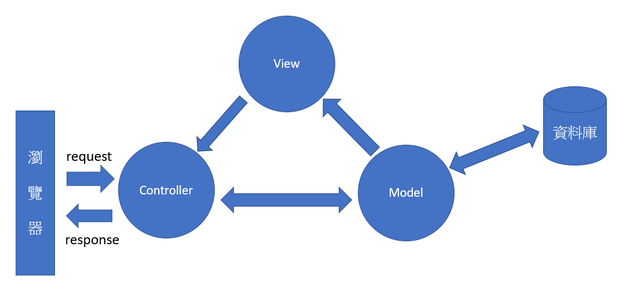
MVC架構簡介
MVC是一種軟體工程設計方法，它把一個要建立的系統分成3個部份，分別是Model資料模組、View視圖模組、以及Controller控制器模組，這3個模組之間相互配合，因應使用者的操作而顯示出使用者想要的結果

Slide 4
MVC架構簡介
MVC各模組說明
模組種類 | 說明
Model資料模組 | 包含了系統中的資料內容，通常都是以資料庫的型式儲存，如果這些內容有變動的話，會通知View即時更改顯示的內容，一些處理資料的程式邏輯也會放在這邊。
View視圖模組 | 建立和使用者之間的介面，傳遞使用者的請求給Controller，並負責依照Controller的要求呈現出來自於Model中的資料。
Controller控制模組 | 透過由View傳來的使用者請求，派發這些請求，並依這些請求進行處理資料內容以及設定要呈現的資料

Slide 5
Django的MTV架構
Model
網站的資料儲存model.py
View
負責控制如何處理資料程式邏輯的views.py
Template
網站的模板文件群（一般都是放在templates資料夾下的html檔案）

Slide 6
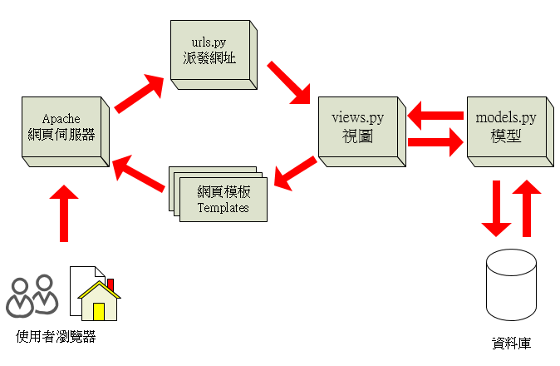
Django的MTV架構

Slide 7
Django MTV架構下的網站開發步驟
需求分析
具體列出本次網站專案所要達成的目標(包括簡單的畫面草圖與功能方塊圖等)。
資料庫設計
建立資料模組之前，釐清網站中所有會用到的資料內容、格式以及各資料之間的關係。
瞭解網站的每一個頁面，並設計網頁模板(.html)檔案。
使用virtualenv建立並啟用虛擬環境（或conda env）
使用pip install 安裝django

Slide 8
Django MTV架構下的網站開發步驟
使用django-admin startproject產生專案
使用python manage.py startapp建立app
在app內建立templates資料夾，並把所有屬於該app的網頁模板(.html)檔案都放在此資料夾中
在app內建立static資料夾，並把所有屬於該app的靜態檔案（影像檔案、.css檔案以及.js等等）都放在此資料夾中
修改settings.py，把相關的資料夾設定都加入，也把產生的app名稱加入INSTALLED_APPS串列中
編輯models.py，建立資料庫表格

Slide 9
Django MTV架構下的網站開發步驟
編輯views.py，先import在models.py中建立的資料模型
編輯admin.py，把models.py中定義的資料模型加入，並使用admin.site.register註冊新增的類別，讓admin介面可以開始處理資料庫內容
編輯views.py，設計處理資料的相關模組，輸入和輸出均透過templates相關的模組操作取得來自於網頁的輸入資料，以及顯示和.html檔案中渲染後的網頁內容
編輯urls.py，先import在views.py中定義的模組
編輯urls.py，建立網址和views.py中定義的模組之對應關係

Slide 10
Django MTV架構下的網站開發步驟
執行python manage.py makemigrations
執行python manage.py migrate
執行python manage.py runserver測試網站

Slide 11
Model簡介
Model是Django表示資料的模式，以Python的類別為基礎在models.py中設定資料項目與資料格式，基本上每一個類別就對應到一個資料庫中的資料表。
定義每一個資料項目的時候，除了資料項目名稱之外，也要定義此項目的格式以及這張表格和其它表格相互之間的關係（資料關聯）

Slide 12
在models.py中建立資料表
以在第2堂課中介紹的簡易部落格網站之models.py為例，程式碼如下：
class Post(models.Model):
title = models.CharField(max_length=200)
slug = models.CharField(max_length=200)
body = models.TextField()
pub_date = models.DateTimeField(auto_now_add=True)

Slide 13
models.Model中常用的資料欄位格式
欄位格式 | 可以使用的參數 | 說明
BigIntegerField |  | 64位元之大整數
BooleanField |  | 布林值，只有True/False兩種
CharField | max_length：指定可接受之字串長度 | 用來儲存較短資料的字串，通常使用於單行的文字資料
DateField | auto_now：每次物件被儲存時即自動加入目前日期 auto_now_add：只有在物件被建立時才加入目前日期 | 日期格式，可用於datetime.date
DateTimeField | 同上 | 日期時間格式，對應到datetime.datetime
DecimalField | max_digits：可接受的最大位數 decimal_places：在所有的位數中，小數佔幾個位數 | 定點小數數值資料，適用於Python的Decimal模組之實例

Slide 14
models.Model中常用的資料欄位格式
EmailField | max_length：最長字數 | 可接受電子郵件位址格式之欄位
FloatField |  | 浮點數欄位
IntegerField |  | 整數欄位，是通用性最高的整數格式
PostiveIntegerField |  | 正整數欄位
SlugField | max_length：最大字元長度 | 和CharField是一樣的，通常用來當做是網址的一部份
TextField |  | 長文字格式，一般是用在HTML表單中的Textarea輸入項目
URLField | max_length：最大字元長度 | 和CharField是一樣的，特別用來記錄完整的URL網址

Slide 15
models.Model各欄位常用的屬性說明
欄位選項 | 說明
null | 此欄位是否接受儲存空值NULL，預設值是False
blank | 此欄位是否接受儲存空白內容，預設值是False
choices | 以選項的方式（只有固定內容的資料可以選用）當做是此欄位的侯選值
default | 輸入此欄位的預設值
help_text | 欄位的求助訊息
primary_key | 把此欄位設定為資料表中的主鍵KEY，預設值為False
unique | 設定此欄位是否為唯一值，預設值為False

Slide 16
設定NewTable資料表
from django.db import models
class NewTable(models.Model):
bigint_f = models.BigIntegerField()
bool_f = models.BooleanField()
date_f = models.DateField(auto_now=True)
char_f = models.CharField(max_length=20, unique=True)
datetime_f=models.DateTimeField(auto_now_add=True)
decimal_f= models.DecimalField(max_digits=10, decimal_places=2)
float_f = models.FloatField(null=True)
int_f = models.IntegerField(default=2010)
text_f = models.TextField()

Slide 17
首次設定Model的內容要先執行makemigrations的指令，以及migrate指令，如下所示：
python manage.py makemigrations
python manage.py migrate
0001_initial.py
0001_initial.py檔案記錄第一次Model設定的資料表內容，因為一開始只有一個設定，所以只有0001這個版號

Slide 18
檢視實際的SQL程式碼
(dj4ch04) PS D:\dj4book\dj4ch04> python manage.py sqlmigrate mysite 0001
BEGIN;
--
-- Create model NewTable
--
CREATE TABLE "mysite_newtable" ("id" integer NOT NULL PRIMARY KEY AUTOINCREMENT, "bigint_f" bigint NOT NULL, "bool_f" bool NOT NULL, "date_f" date NOT NULL, "char_f" varchar(20) NOT NULL UNIQUE, "datetime_f" datetime NOT NULL, "decimal_f" decimal NOT NULL, "float_f" real NULL, "int_f" integer NOT NULL, "text_f" text NOT NULL);
COMMIT;

Slide 19
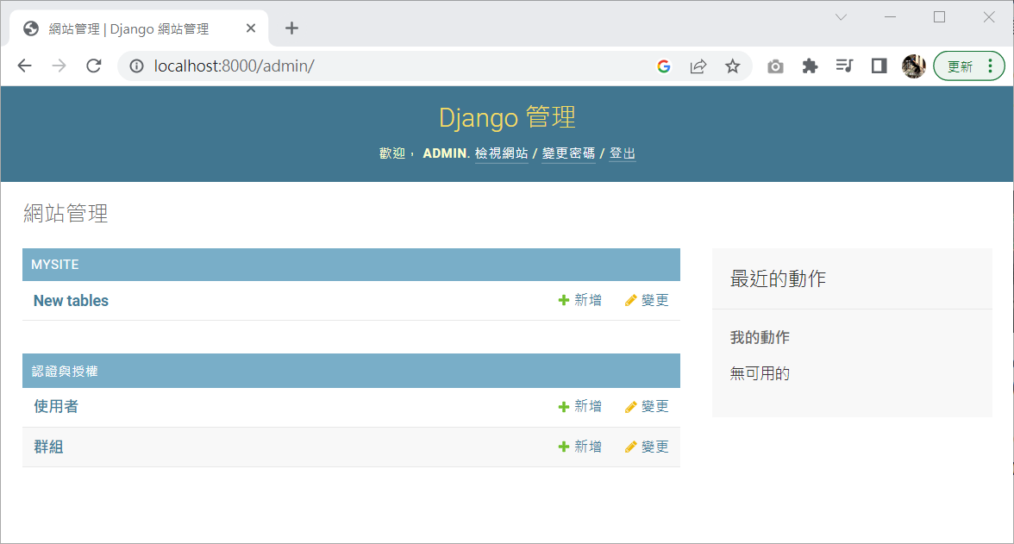
admin.py中建立資料表管理介面
在admin.py中加入這個NewTable，就可以在/admin中管理這張資料表
from django.contrib import admin
from mysite.models import NewTable
admin.site.register(NewTable)
瀏覽器連線到localhost:8000/admin

Slide 20
欄位提供候選資料
在models.py中加入如下所示的內容（下面的Samill是故意拼錯的）：
class Product(models.Model):
SIZES = (
('S', 'Smaill'),
('M', 'Medium'),
('L', 'Large'),
)
sku = models.CharField(max_length=5)
name = models.CharField(max_length=20)
price = models.PositiveIntegerField()
size = models.CharField(max_length=1, choices=SIZES)

Slide 21
欄位提供候選資料
編輯models.py之後，再執行migrate才行（如果中間有修改過，則需要先執行makemigrations
回到admin.py加入這個新的類別並註冊：
from django.contrib import admin
from mysite.models import NewTable, Product
admin.site.register(NewTable)
admin.site.register(Product)

Slide 22
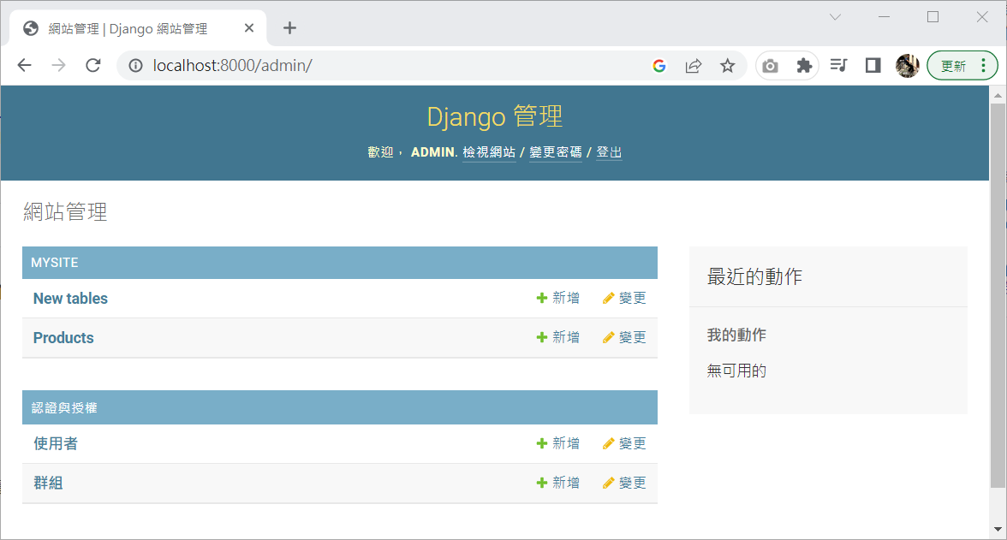
欄位提供候選資料

Slide 23
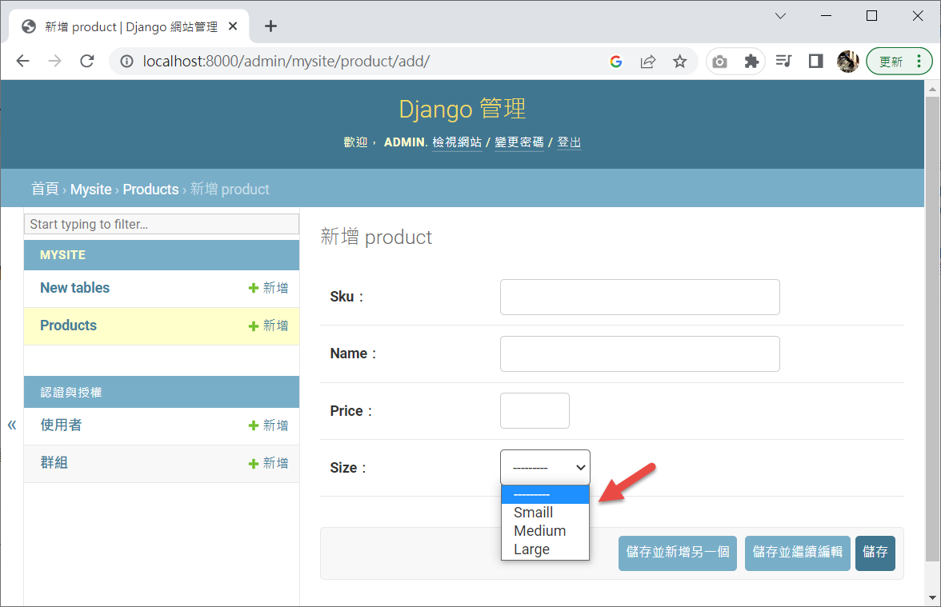
欄位提供候選資料

Slide 24
修正欄位名稱拼字錯誤
修正之後還要再執行以下的指令使其生效：
(dj4ch04) PS D:\dj4book\dj4ch04> python manage.py makemigrations
Migrations for 'mysite':
mysite\migrations\0003_alter_product_size.py
- Alter field size on product
(dj4ch04) PS D:\dj4book\dj4ch04> python .\manage.py migrate
Operations to perform:
Apply all migrations: admin, auth, contenttypes, mysite, sessions
Running migrations:
Applying mysite.0003_alter_product_size... OK
以下指令檢視產生的資料庫遷移檔：
(dj4ch04) PS D:\dj4book\dj4ch04> dir mysite\migrations\
目錄: D:\dj4book\dj4ch04\mysite\migrations
Mode LastWriteTime Length Name
---- ------------- ------ ----
d----- 2022/11/28 上午 11:20 __pycache__
-a---- 2022/11/28 上午 10:35 1029 0001_initial.py
-a---- 2022/11/28 上午 11:16 761 0002_product.py
-a---- 2022/11/28 上午 11:20 449 0003_alter_product_size.py
-a---- 2022/11/28 上午 10:32 0 __init__.py

Slide 25
修正欄位名稱之遷移檔內容
from django.db import migrations, models
class Migration(migrations.Migration):
dependencies = [
('mysite', '0002_product'),
]
operations = [
migrations.AlterField(
model_name='product',
name='size',
field=models.CharField(choices=[('S', 'Small'), ('M', 'Medium'), ('L', 'Large')], max_length=1),
),
]

Slide 26
在Python Shell中操作資料表
以ORM的方式來存取資料庫裡的內容
ORM(Object Relational Mapper)，是一種物件導向程式設計技術的一種，它以物件的方式來看待每一筆資料，可以解決底層資料庫相容性的問題
可以在Python的交談式介面中直接操作使用，如下：
(dj4ch04) PS D:\dj4book\dj4ch04> python .\manage.py shell
Python 3.10.8 | packaged by conda-forge | (main, Nov 24 2022, 14:07:00) [MSC v.1916 64 bit (AMD64)] on win32
Type "help", "copyright", "credits" or "license" for more information.
(InteractiveConsole)

Slide 27
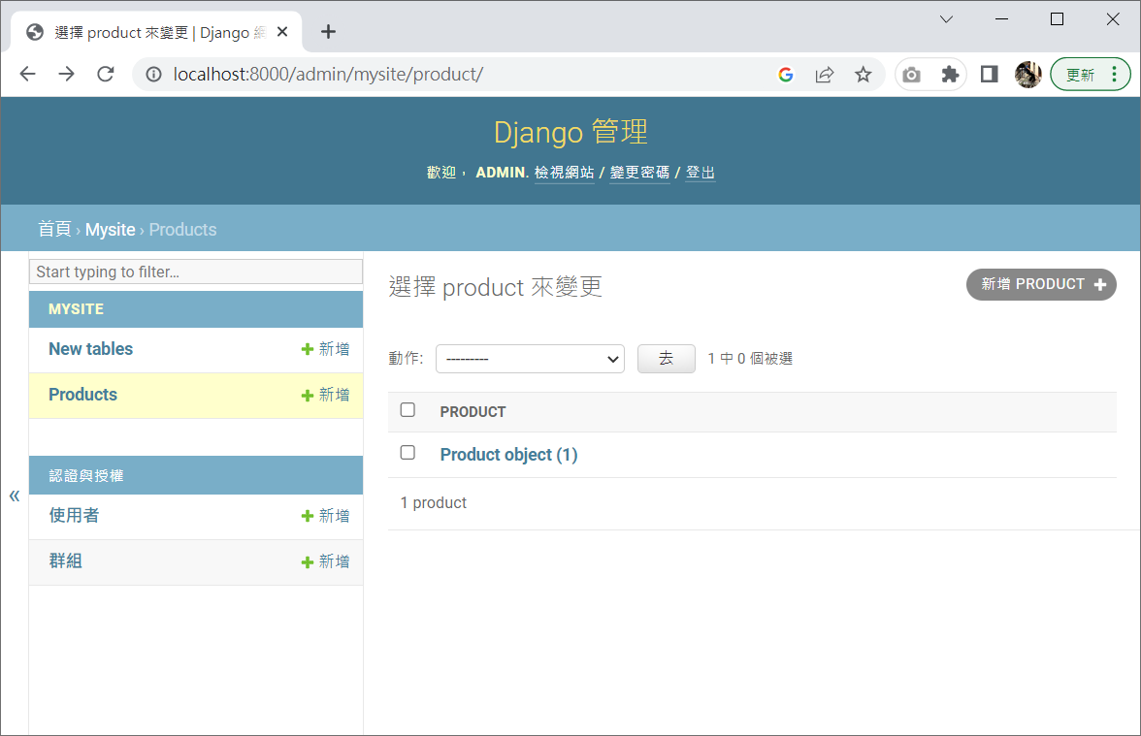
在Python Shell中操作資料表
>>> from mysite.models import Product
>>> p = Product.objects.create(sku='0001', name='GrayBox', price=100, size='S')
>>> p.save()
>>> exit()

Slide 28
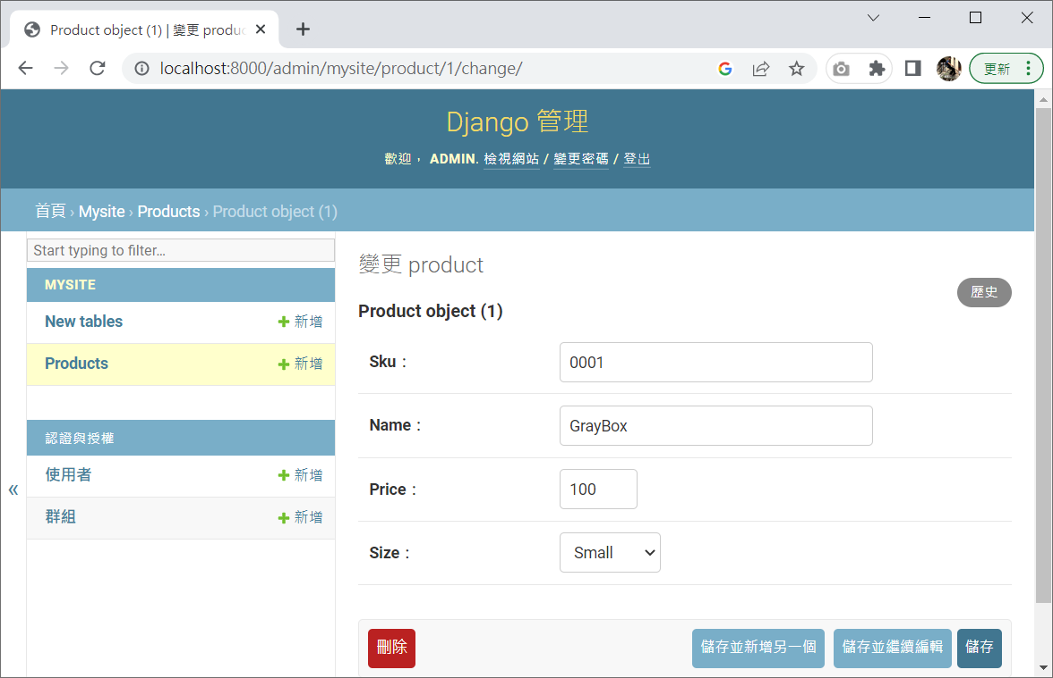
在Python Shell中操作資料表

Slide 29
在Python Shell中操作資料表
使用Product.objects.all()函數以取得所有的資料，而其資料型態稱為QuerySet，操作過程如下所示：
(dj4ch04) PS D:\dj4book\dj4ch04> python manage.py shell
Python 3.10.8 | packaged by conda-forge | (main, Nov 24 2022, 14:07:00) [MSC v.1916 64 bit (AMD64)] on win32
Type "help", "copyright", "credits" or "license" for more information.
(InteractiveConsole)
>>> from mysite.models import Product
>>> allp = Product.objects.all()
>>> allp[0]
<Product: Product object (1)>

Slide 30
在Python Shell中操作資料表
__str__函數是當這個類別的實例被列印出來的時候會呼叫的函數，我們直接把它覆寫成顯示其中的name這個欄位
def __str__(self):
return self.name

Slide 31
資料的查詢與編輯
除了之前的create()、save()和all()這三個函數之外，其它常用的函數以及可以加在函數中的修飾元摘要，如下表：
函數名稱或修飾元 | 說明
filter() | 傳回符合指定條件的QuerySet
exclude() | 傳回不符合指令條件的QuerySet
order_by() | 串接到QuerySet之後，針對某一指定的欄位進行排序的動作。
all() | 傳回所有的QuerySet
get() | 取得指定符合條件的唯一元素，如果找不到或是一個以上符合條件，均會產生exception
first()/last() | 取得第1個和最後1個元素
aggregate() | 可以用來計算資料項目的聚合函數
exists() | 用來檢查是否存在某指令條件之記錄，通常是附加在filter()後面

Slide 32
資料的查詢與編輯
update() | 用來快速更新某些資料記錄中的欄位內容
delete() | 刪除指定的記錄
iexact | 不區分大小寫的條件設定
contains/icontains | 設定條件為含有某一字串即符合，像是SQL語法中的LIKE和ILIKE
in | 提供一個串列，只要符合串列中的任一值均可
gt/gte/lt/lte | 大於/大於等於/小於/小於等於

Slide 33
資料的查詢與編輯
在上述的表格中，有一些函數如reverse()以及exists()等是可以串接在另外一些函數後面做進一步過濾資訊的，而修飾元則是放在參數中，把欄位名稱後面加上2個底線之後再串接，可以為條件設定增加更多的彈性
原本使用filter只能設定等號，如果要使用小於2的條件，則要改為如下：
less_than_two = Product.objects.filter(qty__lt=2)

Slide 34
查詢範例
想要達成的目標 | 查詢寫法和執行結果
取出所有的資料內容 | >>> Product.objects.all() <QuerySet [<Product: HTC Magic>, <Product: SONY Xperia Z3>, <Product: Samsung DUOS>, <Product: Nokia Xpress 5800>, <Product: Infocus M370>]>
找出已經沒有庫存的二手機 | >>> Product.objects.filter(qty=0) <QuerySet [<Product: HTC Magic>]>
找出有庫存的二手機 | >>> Product.objects.exclude(qty=0) <QuerySet [<Product: SONY Xperia Z3>, <Product: Samsung DUOS>, <Product: Nokia Xpress 5800>, <Product: Infocus M370>]>
找出價格低於500元的二手機 | >>> Product.objects.filter(price__lte=500) <QuerySet [<Product: HTC Magic>, <Product: Nokia Xpress 5800>]>

Slide 35
查詢範例
想要達成的目標 | 查詢寫法和執行結果
算出價格低於500元的二手機有幾種 | >>> from django.db.models import Count >>> Product.objects.filter(price__lte=500).aggregate(Count('qty')) {'qty__count': 2}
算出價格低於800元的共有幾支二手機庫存 | >>> from django.db.models import Sum >>> Product.objects.filter(price__lte=800).aggregate(Sum('qty')) {'qty__sum': 3}
找出所有SONY的二手機 | >>> Product.objects.filter(name__icontains='sony') <QuerySet [<Product: SONY Xperia Z3>]>
找出庫存1支或2支的二手機 | >>> Product.objects.filter(qty__in=[1,2]) <QuerySet [<Product: SONY Xperia Z3>, <Product: Samsung DUOS>, <Product: Nokia Xpress 5800>, <Product: Infocus M370>]>
檢查庫存中是否有SONY的二手機 | >>> Product.objects.filter(name__contains='SONY').exists() True

Slide 36
View簡介
是Django最重要的程式邏輯所在的地方，網站大部份的程式設計都放在這邊。
對初學者來說，這裡放了許多我們要操作資料，以及安排哪些資料需要被顯示出來的函數，在函數中把這些資料傳遞給網頁伺服器或是先交由Template的渲染器之後再送到網頁伺服器中。
這些放在views.py中的函數，再由urls.py中的設計做對應和派發。

Slide 37
建立簡易的HttpResponse網頁
直接顯示資料到網頁的步驟是
先到urls.py設定一個網址的對應
from mysite.views import about
path('about/', about),
然後在views.py中編寫一個函數，透過HttpResponse傳遞出想要顯示的資料
from djanto.http import HttpResponse
def about(request):
html = '''<!DOCTYPE html>
<html>
<head><title>About Myself</title></head>
<body><h2>Min-Huang Ho</h2><hr>
<p>Hi, I am Min-Huang Ho. Nice to meet you!</p>
</body>
</html>
'''
return HttpResponse(html)

Slide 38
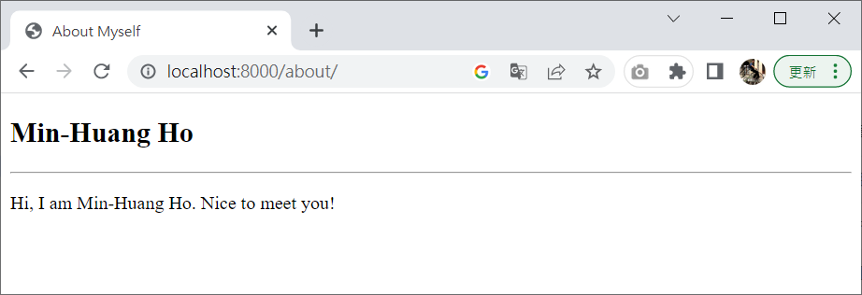
使用HttpResponse執行的畫面

Slide 39
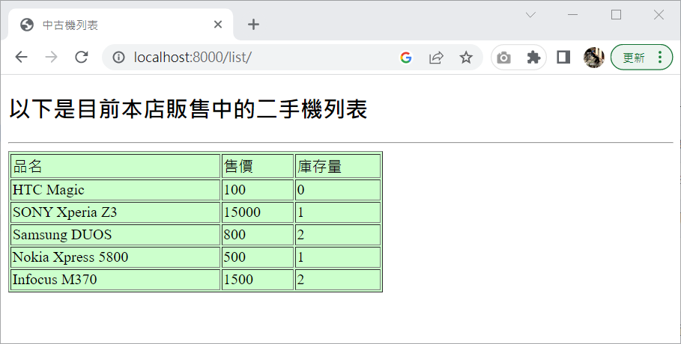
在views.py顯示查詢資料列表
示範的是如何在views.py中查詢在models.py中定義且已儲存的資料，並顯示在使用者端的網頁上。設定的網址是localhost:8000/list，而顯示出來的結果如下圖

Slide 40
在views.py顯示查詢資料列表
views.py建立一個函數listing
from django.http import HttpResponse
from mysite.models import Product
def listing(request):
html = '''
<!DOCTYPE html>
<html>
<head>
<meta charset='utf-8'>
<title>中古機列表</title>
</head>
<body>
<h2>以下是目前本店販售中的二手機列表</h2>

Slide 41
在views.py顯示查詢資料列表
<hr>
<table width=400 border=1 bgcolor='#ccffcc'>
{}
</table>
</body>
</html>
'''
products = Product.objects.all()
tags = '<tr><td>品名</td><td>售價</td><td>庫存量</td></tr>'
for p in products:
tags = tags + '<tr><td>{}</td>'.format(p.name)
tags = tags + '<td>{}</td>'.format(p.price)
tags = tags + '<td>{}</td></tr>'.format(p.qty)
return HttpResponse(html.format(tags))

Slide 42
在views.py顯示查詢資料列表
在urls.py中，加入對於listing函數的import以及URL的對應：
from django.contrib import admin
from django.urls import path
from mysite.views import about, listing
urlpatterns = [
path('admin/', admin.site.urls),
path('about/', about),
path('list/', listing),
]

Slide 43
透過參數列指定顯示特定資料項目 disp_detail()函式
from django.http import HttpResponse, Http404
from mysite.models import Product
def disp_detail(request, sku):
html = '''
<!DOCTYPE html>
<html>
<head>
<meta charset='utf-8'>
<title>{}</title>
</head>
<body>
<h2>{}</h2>
<hr>
<table width=400 border=1 bgcolor='#ccffcc'>
{}
</table>
<a href='/list'>回列表</a>
</body>
</html>
'''

Slide 44
透過參數列指定顯示特定資料項目 disp_detail()函式
try:
p = Product.objects.get(sku=sku)
except Product.DoesNotExist:
raise Http404('找不到指定的品項編號')
tags = '<tr><td>品項編號</td><td>{}</td></tr>'.format(p.sku)
tags = tags + '<tr><td>品項名稱</td><td>{}</td></tr>'.format(p.name)
tags = tags + '<tr><td>二手售價</td><td>{}</td></tr>'.format(p.price)
tags = tags + '<tr><td>庫存數量</td><td>{}</td></tr>'.format(p.qty)
return HttpResponse(html.format(p.name, p.name, tags))

Slide 45
透過參數列指定顯示特定資料項目 urls.py
from django.contrib import admin
from django.urls import path
from mysite.views import about, listing, disp_detail
urlpatterns = [
path('admin/', admin.site.urls),
path('about/', about),
path('list/', listing),
path('list/<str:sku>/', disp_detail),
]

Slide 46
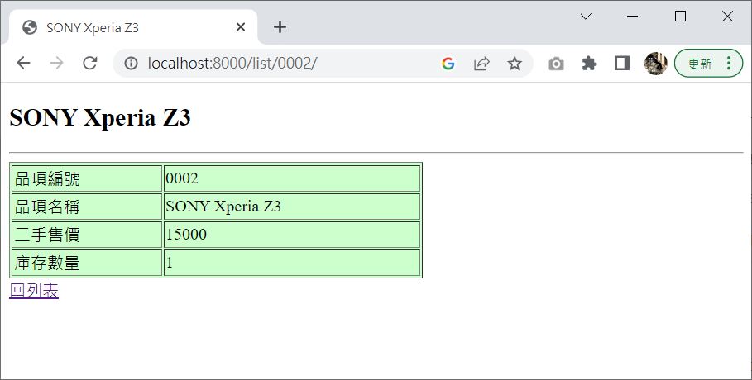
找到資料時的畫面

Slide 47
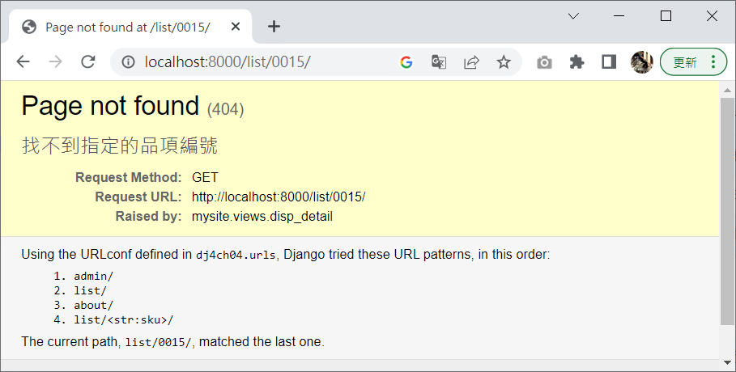
找不到資料時的畫面 （Debug=True）

Slide 48
Template簡介
建立專業網站，一定要使用進階功能的樣板渲染方法。
主流的方法是把HTML檔案另外存成樣板檔案，然後把想要顯示在網頁的資料另外以變數的方式傳遞給渲染器，讓渲染器根據變數的內容和指定的樣板檔案做整合，再把結果輸出給網頁伺服器。

Slide 49
建立template資料夾與檔案
在使用之前，要先在網頁中建立放置樣板檔案的資料夾，並在settings.py中設定此資料夾的存取住址
TEMPLATES = [
{
'BACKEND': 'django.template.backends.django.DjangoTemplates',
'DIRS': [BASE_DIR / 'templates'],
'APP_DIRS': True,
'OPTIONS': {
'context_processors': [
'django.template.context_processors.debug',
'django.template.context_processors.request',
'django.contrib.auth.context_processors.auth',
'django.contrib.messages.context_processors.messages',
],
},
},
]

Slide 50
建立template資料夾與檔案
在templates資料夾中建立一個about.html檔案，如下所示：
<!-- about.html -->
<!DOCTYPE html>
<html>
<head>
<meta charset='utf-8'>
<title>About Myself</title>
</head>
<body>
<h2>Min-Huang Ho</h2>
<hr>
<p>
Hi, I am Min-Huang Ho. Nice to meet you!
</p>
<em>今日佳句：{{ quote }}</em>
</body>
</html>

Slide 51
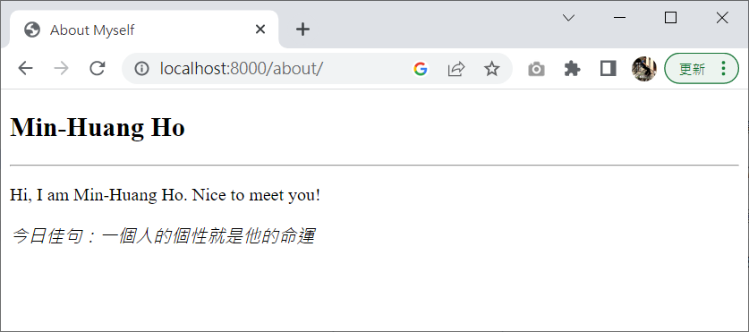
傳遞變數到template檔案中
import random
（略）
def about(request):
quotes = ['今日事，今日畢',
'要怎麼收穫，先那麼栽',
'知識就是力量',
'一個人的個性就是他的命運']
quote = random.choice(quotes)
return render(request, 'about.html', locals())

Slide 52
傳遞變數到template檔案中
同樣的方法亦可馬上套用到disp_detail函數中。也是先建立一個disp.html，如下所示：
<!-- disp.html -->
<!DOCTYPE html>
<html>
<head>
<meta charset='utf-8'>
<title>{{p.name}}</title>
</head>
<body>
<h2>{{p.name}}</h2>
<hr>
<table width=400 border=1 bgcolor='#ccffcc'>
<tr><td>品項編號</td><td>{{p.sku}}</td></tr>
<tr><td>品項名稱</td><td>{{p.name}}</td></tr>
<tr><td>二手售價</td><td>{{p.price}}</td></tr>
<tr><td>庫頁數量</td><td>{{p.qty}}</td></tr>
</table>
<a href='/list'>回列表</a>
</body>
</html>

Slide 53
傳遞變數到template檔案中
def disp_detail(request, sku):
try:
p = Product.objects.get(sku=sku)
except Product.DoesNotExist:
raise Http404('找不到指定的品項編號')
return render(request, 'disp.html', locals())

Slide 54
在template中處理串列變數
在listing函數中要顯示全部的資料項目列表
def listing(request):
products = Product.objects.all()
return render(request, 'list.html', locals())

Slide 55
在template中處理串列變數
list.html，如下所示：
<!-- list.html -->
<!DOCTYPE html>
<html>
<head>
<meta charset='utf-8'>
<title>中古機列表</title>
</head>
<body>
<h2>以下是目前本店販售中的二手機列表</h2>
<hr>
<table width=400 border=1 bgcolor='#ccffcc'>
<tr><td>品名</td><td>售價</td><td>庫存量</td></tr>
{% for p in products %}
<tr>
<td>{{p.name}}</td>
<td>{{p.price}}</td>
<td>{{p.qty}}</td>
</tr>
{% endfor %}
</table>
</body>
</html>

